Slide 1

2018
JAVA – 设计模式之
享元模式
Flyweight Pattern
讲师：研发部-李磊磊
Notes:
复杂度：3

Slide 2
什么是享元模式
享元模式（Flyweight Pattern）属于结构型模式，享元模式主要用于减少创建对象的数量，以减少内存占用和提高性能。
在享元模式中，我们把其中共同的部分抽象出来，如果有相同的业务请求，直接返回在内存中已有的对象，避免重新创建。

Slide 3
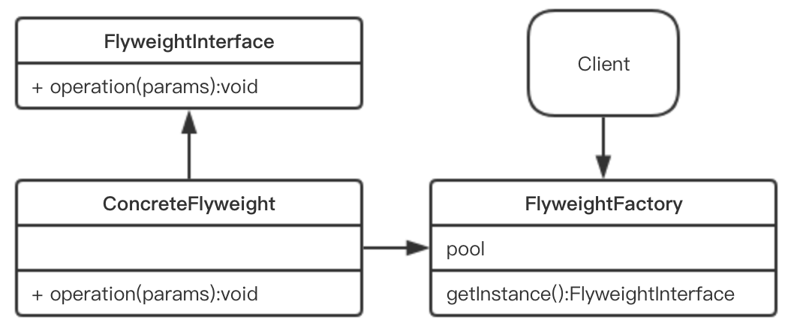
享元模式的角色UML
抽象的享元角色
具体的享元角色
享元工厂
Notes:
内蕴状态：
存储在享元内部，不会随环境的改变而有所不同，是可以共享的。
外蕴状态：
是不可以共享的，它随环境的改变而改变的，因此外蕴状态是由客户端来保持（因为环境的变化是由客户端引起的）
(1) 抽象享元角色：
为具体享元角色规定了必须实现的方法，而外蕴状态就是以参数的形式通过此方法传入。在Java中可以由抽象类、接口来担当。
(2) 具体享元角色：
实现抽象角色规定的方法。如果存在内蕴状态，就负责为内蕴状态提供存储空间。
(3) 享元工厂角色：
负责创建和管理享元角色。要想达到共享的目的，这个角色的实现是关键！
(4) 客户端角色：
维护对所有享元对象的引用，而且还需要存储对应的外蕴状态。
除了内蕴状态，有可能类不存储任何内蕴数据，知识加工数据。

Slide 4
享元模式的应用场景
系统中有大量的对象
这些对象消耗大量内存
这些对象的大部分状态相似，不相似的状态将其外部化

Slide 5
享元模式的优缺点
优点：
减少对象的创建，降低系统的内存
共享内蕴状态，避免资源浪费，提高程序运行效率
缺点：
提高了系统复杂度，需要合理的区分与涉及内部状态与外部状态，一旦这些定义的状态变化时，原来的设计将变得不稳定
Notes:
如例子中的 mysql: host

Slide 6
作业
找到你负责的产品中，可以应用到享元模式的业务，并加以优化。
如果实际项目中没有适用的场景，请观察生活中的例子，用代码实现享元模式
Notes:
图书馆长制定了新的政策，如果有多人借阅同一本书籍，那么就让他们等待，上一人读完后再将书借给下一个人，下一个人继续阅读同一本书（并发的场景在CPU调度上其实也是排队，因为只有一个实例对象，并且在对象内部保存了内蕴状态）。经过改革后，图书馆不仅减少书籍采购成本，也减少了管理成本，馆长从此过上了幸福的生活。
下节引言：
VNNOX的开发团队最近遇到了一个棘手的问题，原系统使用了阿里的云存储做为媒体存储服务，但是在国外市场上，歪果仁对与阿里的服务认可度并不高，他们更相信亚马逊的可靠性，所以市场想要在国外大面积推广的话，必须将原来的存储更换为亚马逊的S3服务。这可愁坏了vnnox的开发团队，经估算，系统中有2453处都使用了阿里提供的接口方法，如果要切换为亚马逊服务的话，修改成本和测试成本及不稳定性不可预估，国外市场推广举步维艰，内部团队陷入了深深的沉思中…
如果解决vnnox团队遇到的问题呢？
下节：适配器模式

Slide 7
谢 谢 观 看
Thanks for your time

